Slide 1

ΑΠΟ ΤΟΥΣ ΣΤΟΧΟΥΣ ΒΙΩΣΙΜΗΣ ΑΝΑΠΤΥΞΗΣ Ο ΣΤΟΧΟΣ ΜΑΣ ΕΙΝΑΙ
Η ΟΜΑΔΑ ΜΑΣ
Καλώστου Χριστίνα ΑΜ 4242022007
Πίπου Σοφία ΑΜ 4242022024
ΜΑΘΗΜΑ Ε2 : ΠΕΡΙΒΑΛΛΟΝΤΙΚΑ ΖΗΤΗΜΑΤΑ ΣΤΗΝ ΠΡΟΟΠΤΙΚΗ ΤΗΣ ΑΕΙΦΟΡΟΥ ΑΝΑΠΤΥΞΗΣ
Εαρινό εξάμηνο : 2023

Slide 2
Ο σΤΟχοΣ 15 επιδιΩκει έωΣ το 2020
Να διασφαλιστεί η :
διατήρηση
αποκατάσταση και
βιώσιμη χρήση των χερσαίων οικοσυστημάτων και των οικοσυστημάτων εσωτερικών υδάτων (δάση, υδροβιότοποι βουνά και ξηρές ζώνες)
Να εφαρμοστεί η βιώσιμη διαχείριση όλων των τύπων των δασών
Να τερματιστεί η αποψίλωση
Να αποκατασταθούν τα υποβαθμισμένα δάση
Να αυξηθεί ουσιαστικά η δάσωση και η αναδάσωση παγκοσμίως

Slide 3
Ο στΟχοΣ 15 επιδΙΩκει έωΣ το 2030
Να καταπολεμηθεί η απερήμωση
Να αποκατασταθούν υποβαθμισμένα εδάφη και γαίες (και αυτά που επηρεάζονται από απερήμωση, ξηρασία και πλημμύρες)
Να επιτευχθεί μηδενική υποβάθμιση της γης
Να διασφαλιστεί η : διατήρηση των ορεινών οικοσυστημάτων και η βιοποικιλότητά τους, έτσι ώστε ενισχυθεί η ικανότητά τους να παράσχουν τα οφέλη τους για μια βιώσιμη ανάπτυξη

Slide 4
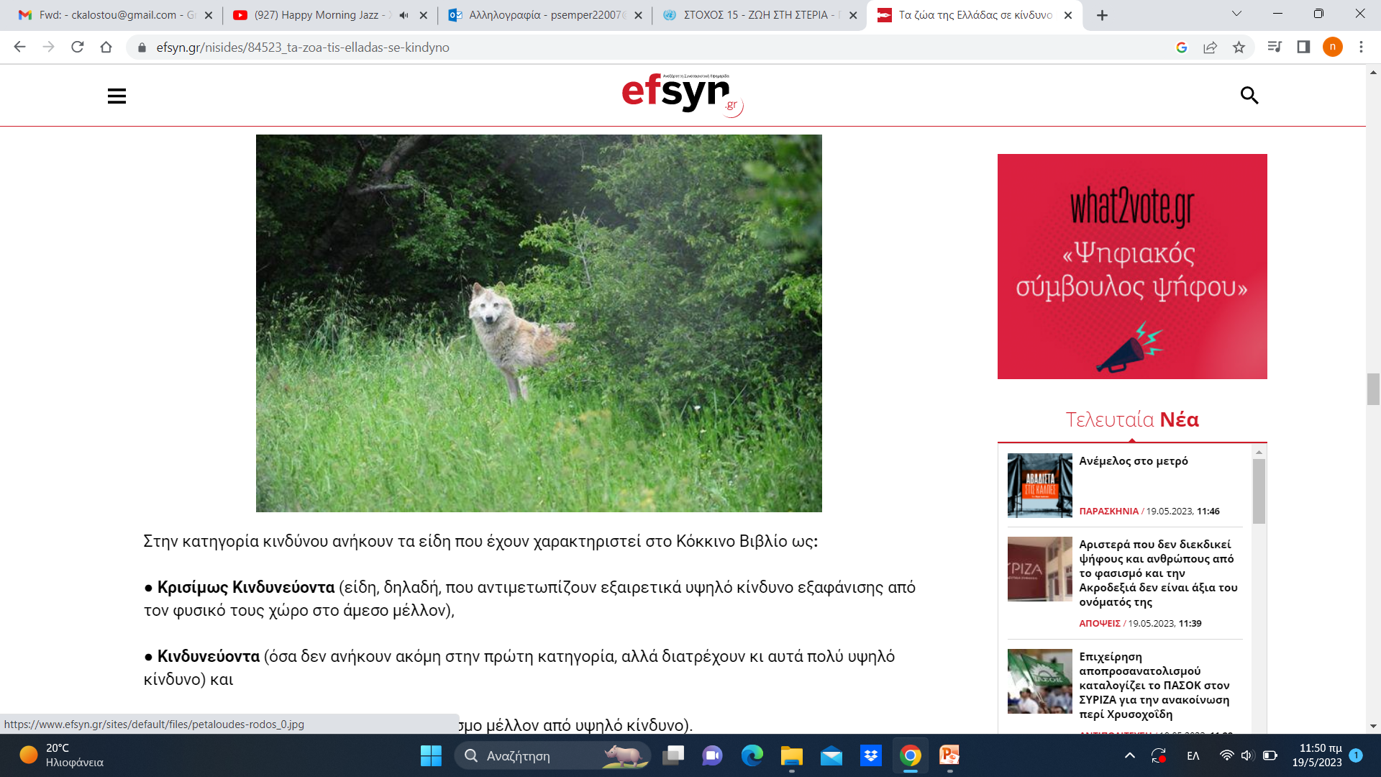
Ο στΟχος 15 επιδΙΩκει :
Να αναληφθεί δράση ώστε να :
μειωθεί η υποβάθμιση των φυσικών οικοτόπων
αποτραπεί η απώλεια της βιοποικιλότητας
προστατευτούν και να προληφθεί , έως το 2020, η εξαφάνιση απειλούμενων ειδών
Να προαχθεί ο δίκαιος και ισότιμος καταμερισμός των οφελών που προέρχονται από τη χρήση των γενετικών πόρων
Να προαχθεί η κατάλληλη πρόσβαση σε τέτοιους πόρους , όπως έχει συμφωνηθεί διεθνώς

Slide 5
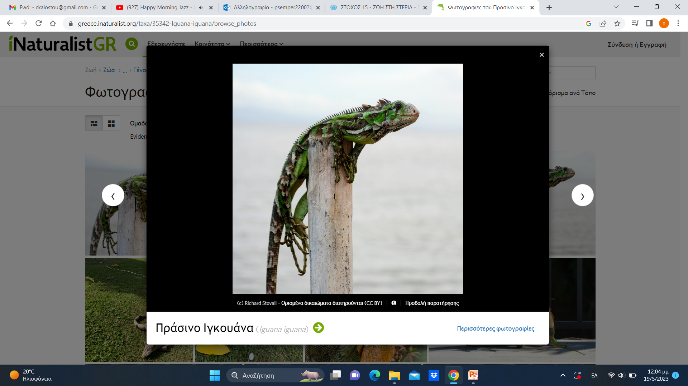
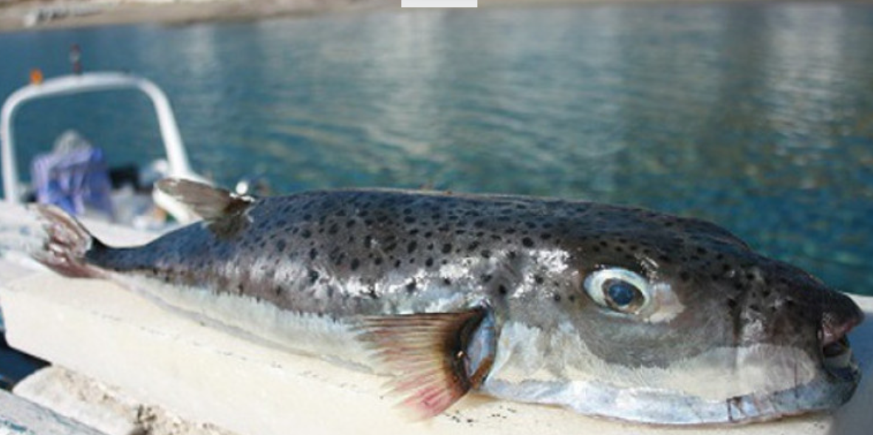
Ο στόχος 15 επιδιώκει να :
Αναληφθεί άμεση δράση ώστε να
τερματιστεί η λαθροθηρία και η παράνομη διακίνηση προστατευόμενων ειδών της χλωρίδας και της πανίδας
αντιμετωπιστεί η προσφορά και η ζήτηση παράνομων προϊόντων χλωρίδας και πανίδας
Έως το 2020 να θεσπιστούν μέτρα πρόληψης ώστε να μειωθεί η εισαγωγή και ο αντίκτυπος εισαγωγής των χωροκατακτητικών ξένων ειδών στα χερσαία και υδάτινα οικοσυστήματα και να ελεγχθούν ή να εξαλειφθούν τα κυριότερα από αυτά τα είδη

Slide 6
Ο στΟχοΣ 15 επιδΙΩκει έωΣ το 2020
Να ενσωματωθεί η αξία των οικοσυστημάτων και της βιοποικιλότητας στον εθνικό και τοπικό σχεδιασμό
στις αναπτυξιακές διαδικασίες και στα μέτρα , τις στρατηγικές και τους υπολογισμούς
Για τη μείωση της φτώχειας
Κινητοποίηση και σημαντική αύξηση των οικονομικών πόρων από όλες τις πηγές για τη διατήρηση και βιώσιμη χρήση της βιοποικιλότητας και των οικοσυστημάτων.
Κινητοποίηση σημαντικών πόρων από όλες τις πηγές και σε όλα τα επίπεδα για τη χρηματοδότηση της βιώσιμης διαχείρισης των δασών και παροχή επαρκών κινήτρων στις αναπτυσσόμενες χώρες, προκειμένου να προωθήσουν τέτοιου είδους διαχείριση (αναδάσωση).
Ενίσχυση της παγκόσμιας στήριξης των προσπαθειών καταπολέμησης της λαθροθηρίας και της παράνομης διακίνησης προστατευόμενων ειδών (με ενεργό ρόλο των τοπικών κοινοτήτων ώστε να επιδιώκουν βιώσιμες συνθήκες διαβίωσης)

Slide 7
ΕΥΧΑΡΙΣΤΟΥΜΕ ΓΙΑ ΤΗΝ ΠΡΟΣΟΧΗ ΣΑΣ

